Slide 1


Камеры и стерео

Slide 2
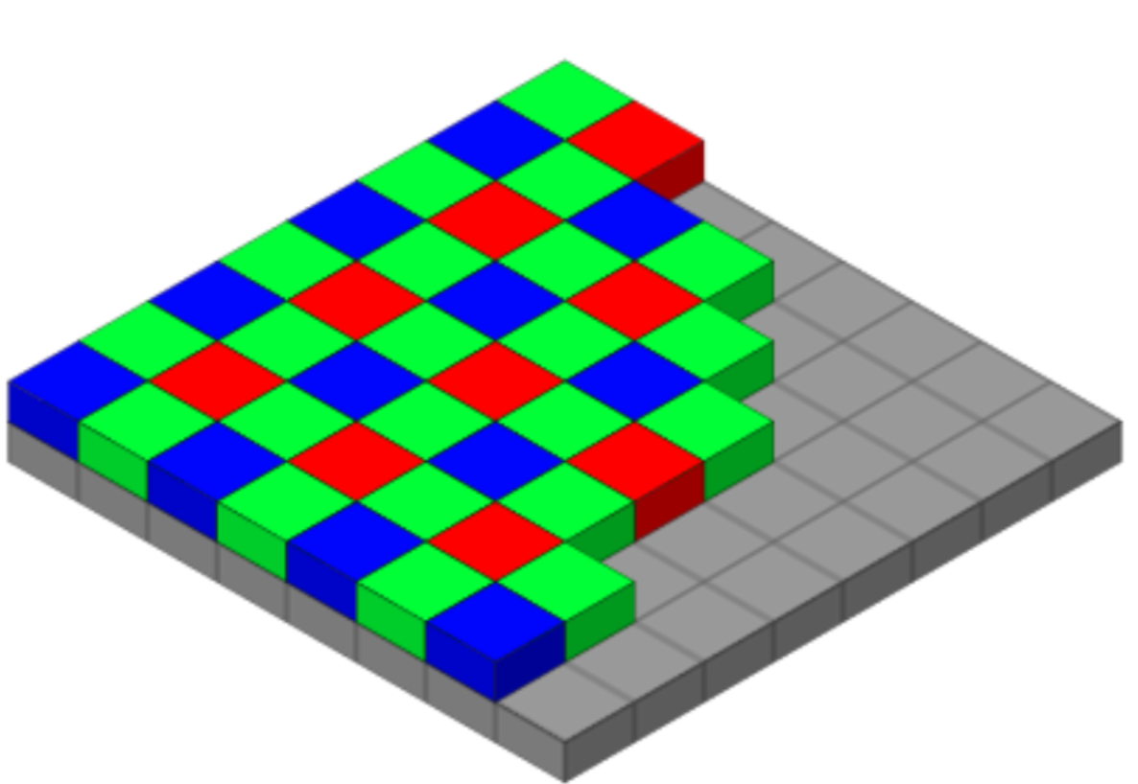
Цифровая камера
Характеристики
Разрешение
Углы обзора
Затвор
Особенности
Автоматическая самонастройка
Перегревы, отключения, пустые кадры
Всякое бывает
Notes:
https://ru.wikipedia.org/wiki/Цифровой_фотоаппарат

Slide 3
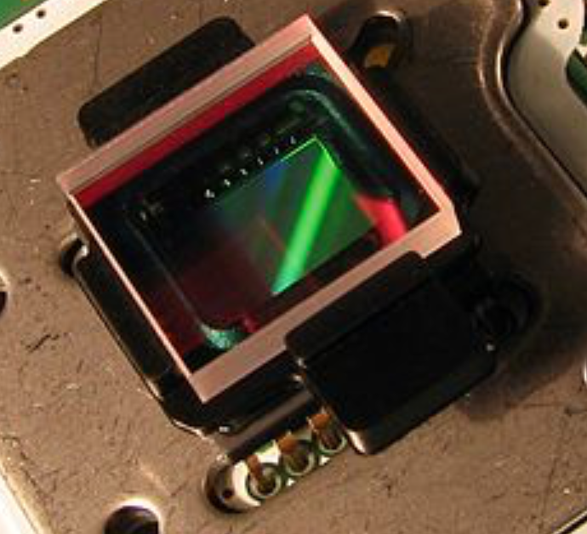
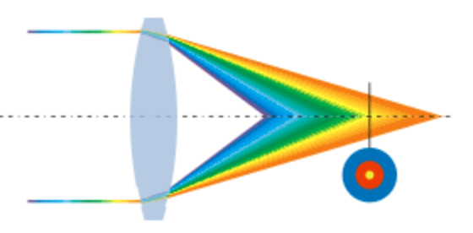
Разрешение
Ограничено оптикой
Ограничено скоростью передачи и обработки
Notes:
https://ru.wikipedia.org/wiki/Фотоматрица
https://ru.wikipedia.org/wiki/Хроматическая_аберрация

Slide 4
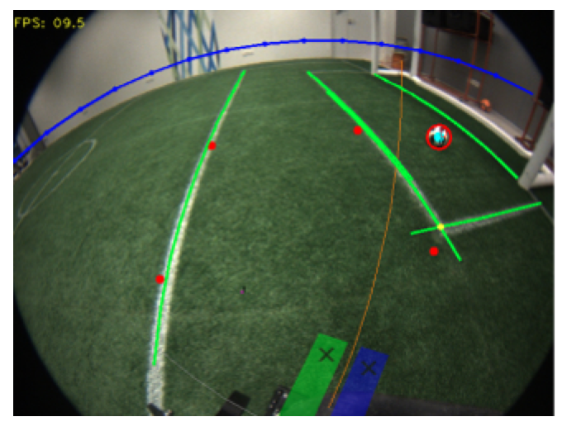
Углы обзора
Для широкоугольной оптики:
Сильные искажения
Варьирующаяся (эффективная) плотность пикселей
Искажения должны быть учтены при обучении

Slide 5


Затвор
Сканирующий (бегущий)
Возможны искажения
Низкая стоимость
Глобальный
Высокое энергопотребление
Высокая стоимость
Меньшая светочувствительность
Notes:
https://www.cameraiq.ru/faq/v-chem-otlichie-globalnogo-zatvora-global-ot-begushchego-rolling/

Slide 6
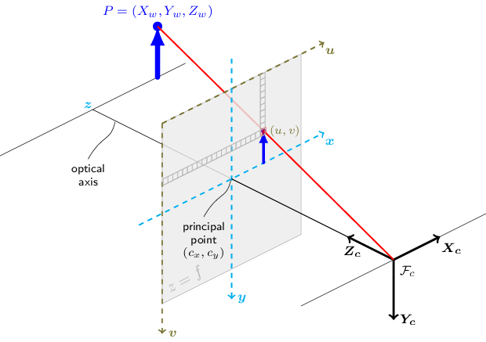
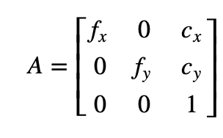
Модель камеры
Внутренние параметры камеры - масштаб и сдвиг начала координат

Slide 7

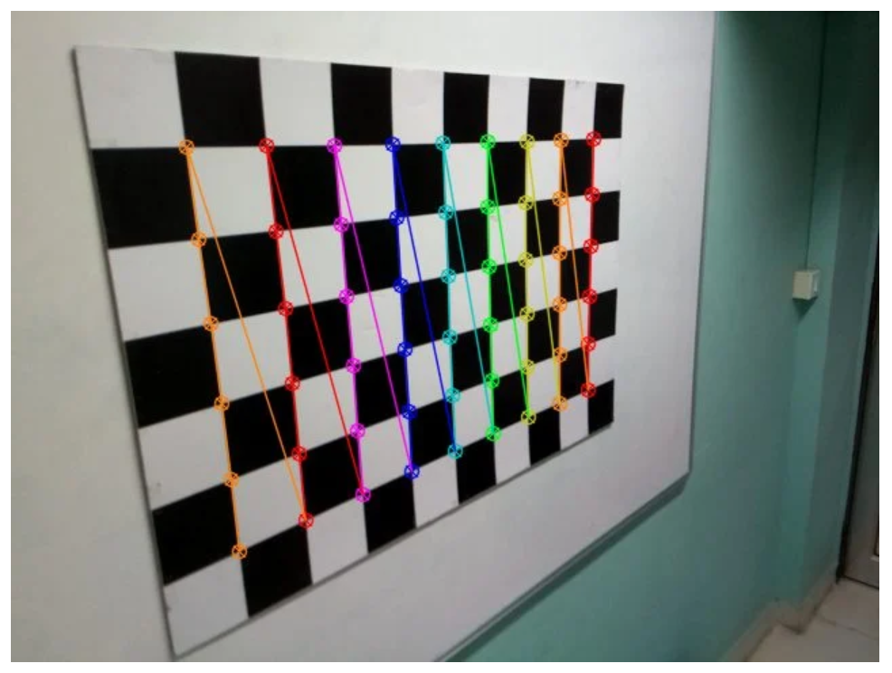
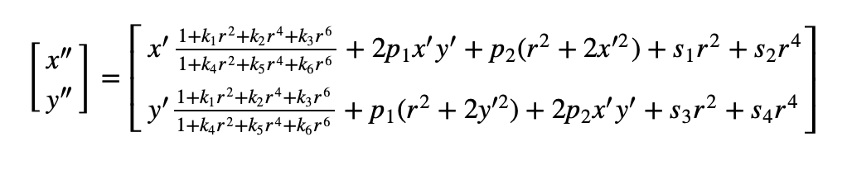
Дисторсия
Объясняется спецификой объектива
Требует калибровки
Notes:
https://learnopencv.com/camera-calibration-using-opencv/

Slide 8
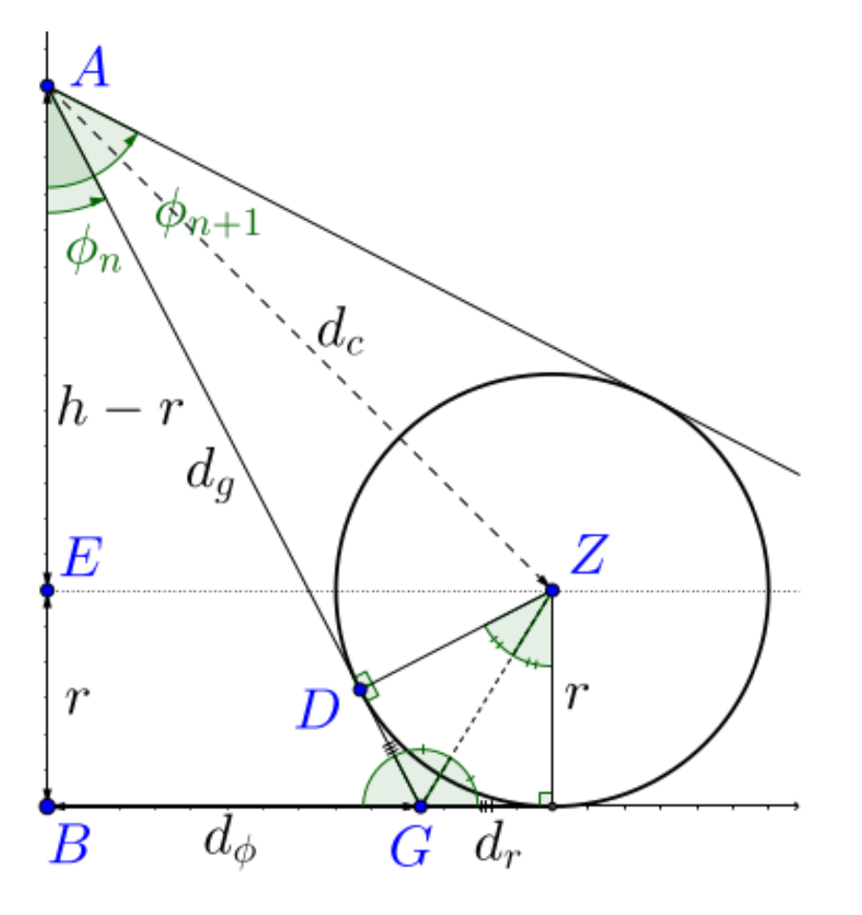
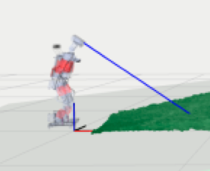
Получение координат в мире
Геометрические соображения
Земля - плоскость

Slide 9
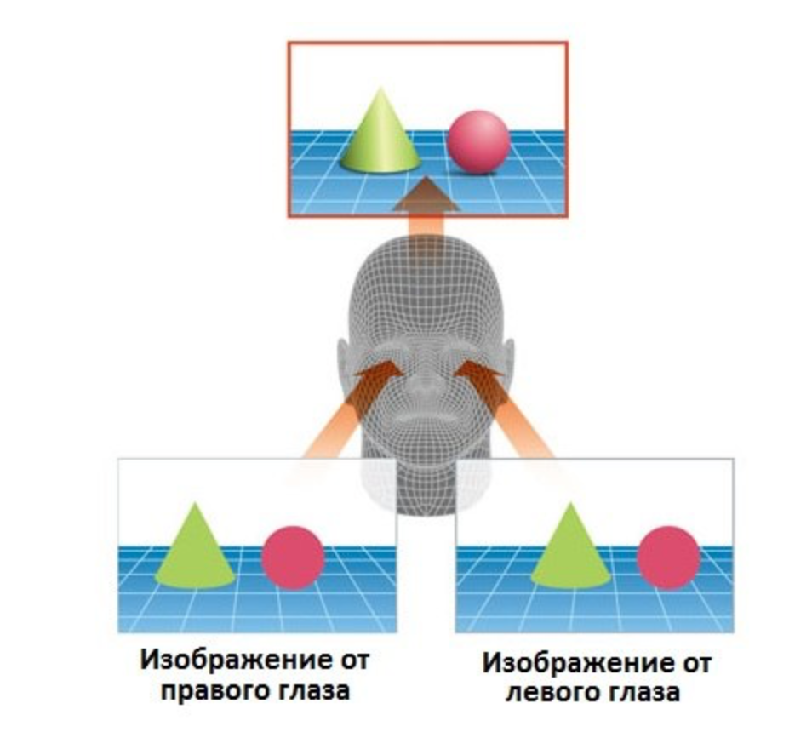
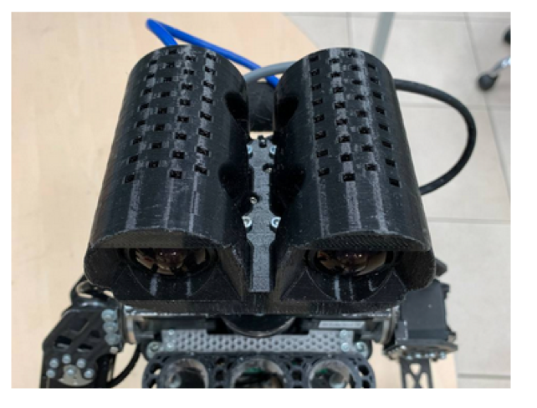
Стерео
Может быть с активной подсветкой и без
Аналогично бинокулярному зрению
Notes:
https://okocentr.ru/science/dictionary/binokulyarnoe-zrenie/

Slide 10
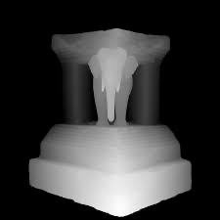
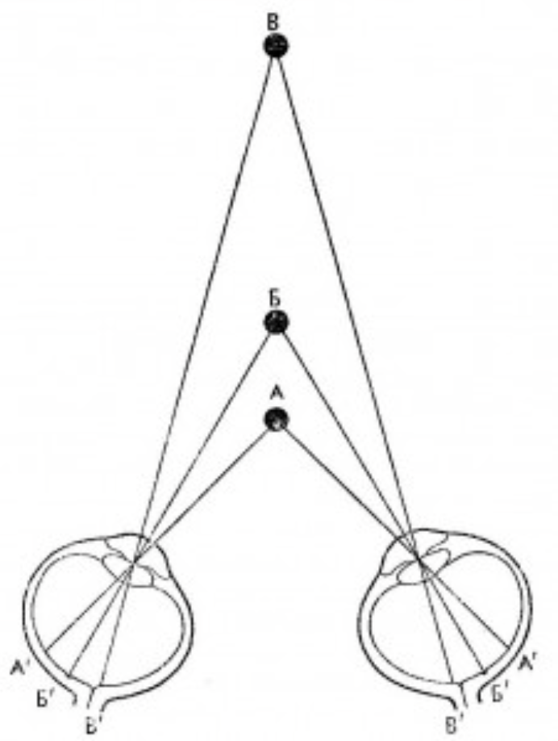
Карта глубины
Строится по диспаратности
Яркость растет с приближением
Notes:
https://vprosvet.ru/biblioteka/binokulyarnyj-parallaks/

Slide 11
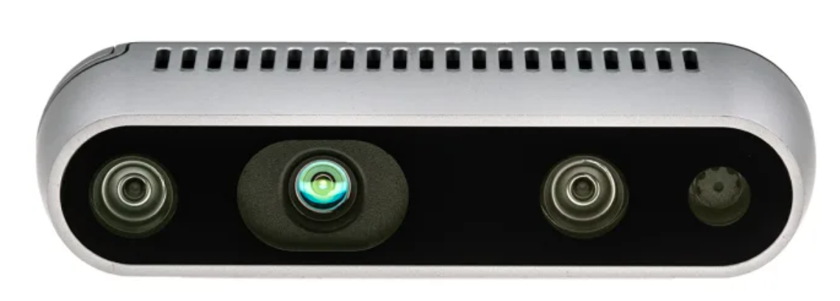
Стереокамеры с активной подсветкой
Проектор
RGB камера
Инфракрасная стереопара
Работают в темноте
Notes:
https://kz.rsdelivers.com/product/intel/82635awgdvkprq/intel-realsense-depth-camera-d435/1720981

Slide 12
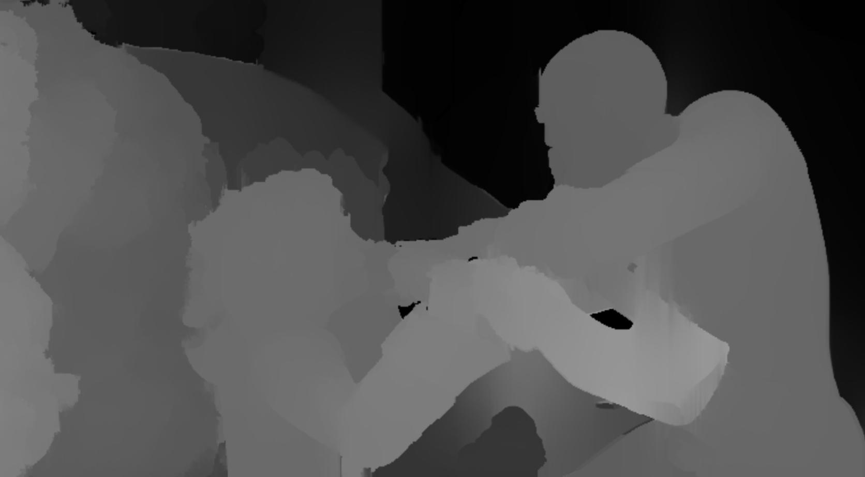
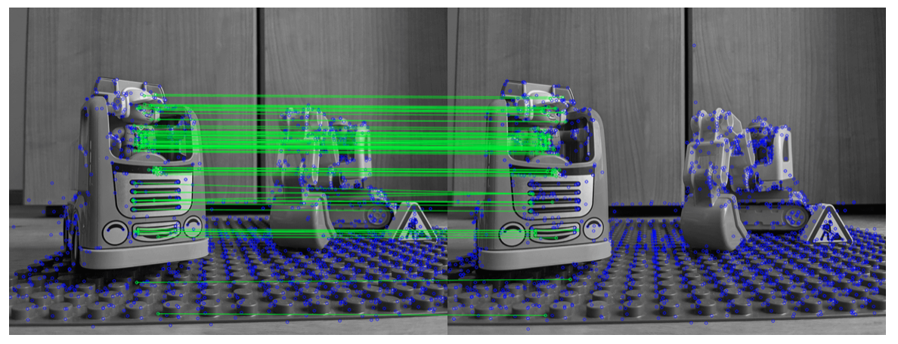
Сопоставление
Построение карты глубины
Сопоставление некоторых точек
Notes:
https://docs.opencv.org/4.x/d3/d14/tutorial_ximgproc_disparity_filtering.html
https://www.andreasjakl.com/understand-and-apply-stereo-rectification-for-depth-maps-part-2/

Slide 13
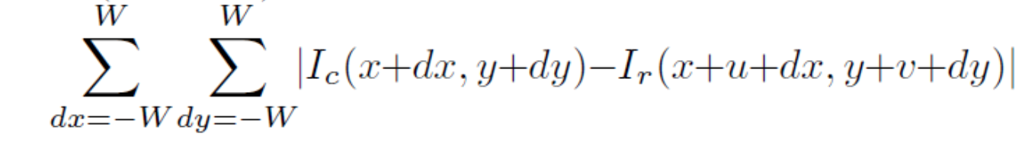
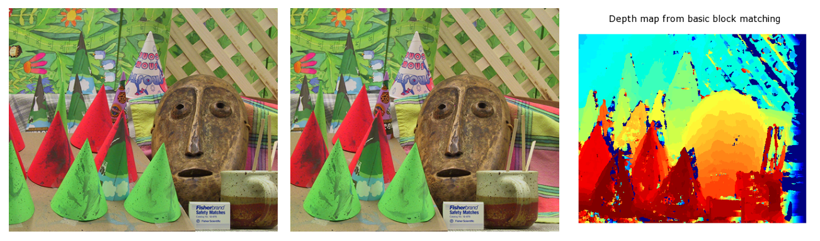
Блочное сопоставление
Минимум суммы модулей разностей
Шумит
Notes:
https://python.plainenglish.io/the-depth-ii-block-matching-d599e9372712
https://stackoverflow.com/questions/43086726/sum-of-absolute-difference-sad-with-window-size-and-search-length-for-1d

Slide 14
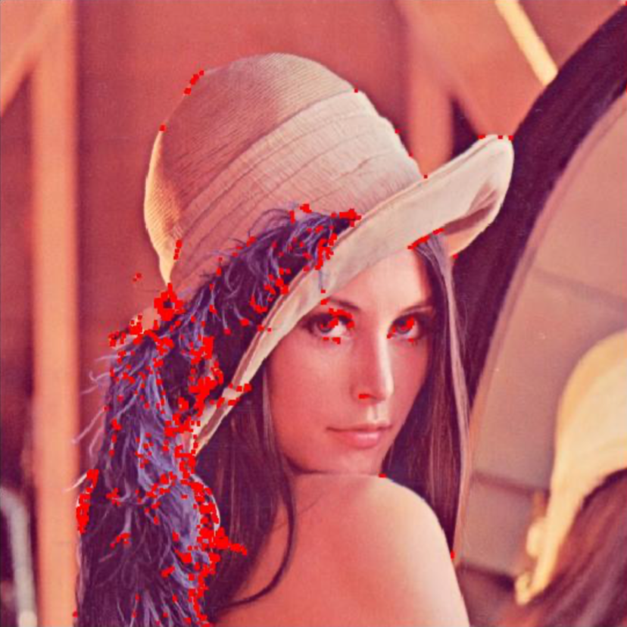
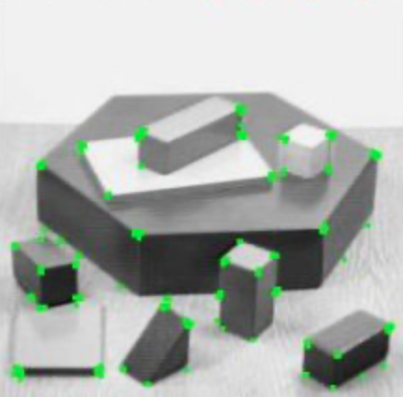
Ключевые точки
Углы
Резкие, выделяющиеся элементы
Их гораздо меньше, чем пикселей
Notes:
https://russianblogs.com/article/67021623164/
https://docs.opencv.org/4.x/dc/d0d/tutorial_py_features_harris.html

Slide 15
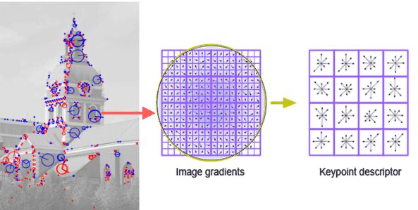
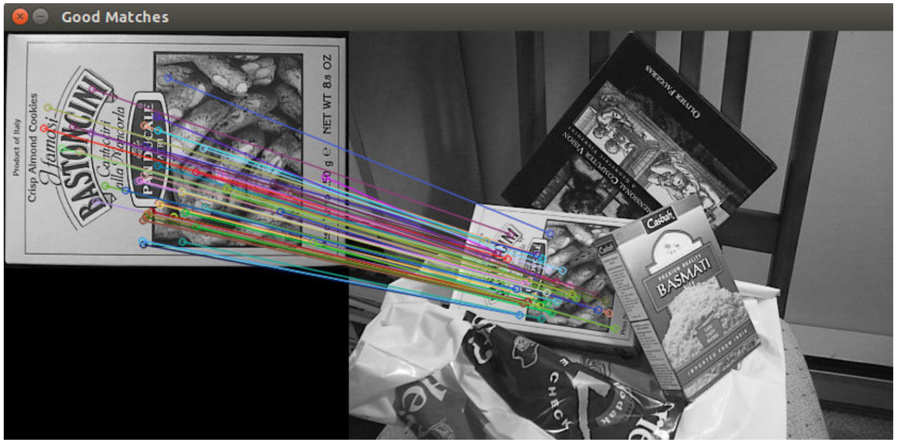
Дескрипторы
Углы, контрастные точки
Гистограммы градиентов…
…записанные в вектор
Notes:
https://docs.opencv.org/3.4/d5/d6f/tutorial_feature_flann_matcher.html

Slide 16
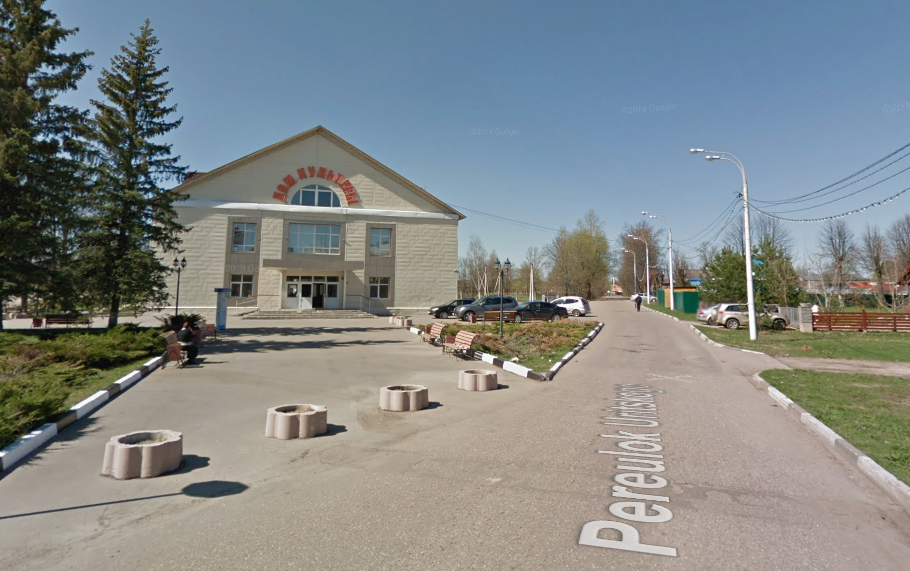
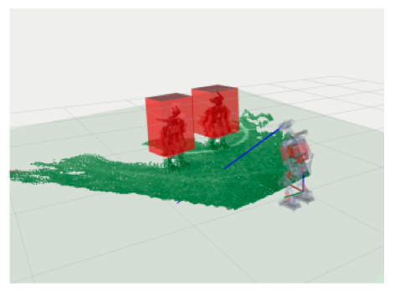
Применения
Любая обработка 3d сцен
Синтез промежуточных кадров, детектирование противников, …
Notes:
https://www.google.com/maps/@55.7042238,36.1901276,3a,75y,332.11h,96.97t/data=!3m7!1e1!3m5!1szjCMqvFvSSRDUt9wR9yl5A!2e0!6shttps:%2F%2Fstreetviewpixels-pa.googleapis.com%2Fv1%2Fthumbnail%3Fpanoid%3DzjCMqvFvSSRDUt9wR9yl5A%26cb_client%3Dmaps_sv.tactile.gps%26w%3D203%26h%3D100%26yaw%3D58.69935%26pitch%3D0%26thumbfov%3D100!7i13312!8i6656

Slide 17
Спасибо за внимание!

